Slide 1

TRƯỜNG ĐẠI HỌC TÀI NGUYÊN VÀ MÔI TRƯỜNG TPHCM KHOA HỆ THỐNG THÔNG TIN VÀ VIỄN THÁM
ĐỒ ÁN THỰC TẬP
ĐỀ TÀI : XÂY DỰNG PHẦN MỀM QUẢN LÝ KHÁCH SẠN BẰNG
WINDOWS FORMS C#
Giảng viên hướng dẫn: ThS.Phạm Trọng Huynh
Sinh viên thực hiện: Trương Đăng Quý
Mã số sinh viên: 0850080039
Lớp: 08ĐHCNPM

Slide 2
Mục lục
Giới thiệu qua công ty
Phạm vi đề tài
Xây dựng hệ thống
Cài đặt thử nghiệm
Kết luận, hướng phát triển

Slide 3
GIỚI THIỆU QUA CÔNG TY

Slide 4
GIỚI THIỆU SƠ LƯỢC QUA CÔNG TY
- Công ty Cổ phần Giải pháp Phần mềm EnterSoft là công ty chuyên nghiên cứu, phát triển và triển khai các hệ thống phần mềm quản lý doanh nghiệp đặc biệt là hệ thống phần mềm hoạch định nguồn lực doanh nghiệp ERP (Enterprise Resource Planning) cho các tổ chức, doanh nghiệp.
- Giám đốc: Đoàn Huấn.
- Ngày bắt đầu hoạt động: 12/03/2011.
- Địa chỉ trụ sở: số 54A Nơ Trang Long, Phường 14, Quận Bình Thạnh, TP Hồ Chí Minh.
- Ngành nghề chính: Lập trình máy vi tính.
- Ngành nghề kinh doanh:
+ Lập trình máy vi tính.
+ Tư vấn máy vi tính và quản trị hệ thống máy vi tính.
+ Hoạt động thiết kế chuyên dụng.
+ Xử lý dữ liệu, cho thuê và các hoạt động liên quan.

Slide 5
PHẠM VI ĐỀ TÀI
- Sử dụng nền tảng Window Form C# xây dựng giao diện và chức năng của phần mềm quản lý khách sạn cho người dùng (quản lý và nhân viên lễ tân).
- Đối tượng sử dụng là quản lý của khách sạn, nhân viên lễ tân.
- Giúp khách sạn quản lý được tình trạng thuê phòng. Quản lý được dịch vụ khách sạn và các khách hàng sử dụng dịch vụ.
- Thống kê, báo cáo và in ấn doanh thu hàng tháng/năm.

Slide 6



Công nghệ sử dụng

Slide 7
Xây dựng hệ thống

Slide 8
Xây dựng hệ thống
Nhân viên lễ tân:
- Đăng nhập tài khoản, quản lý tài khoản.
- Đặt phòng và nhận phòng.
- Sử dụng dịch vụ và thanh toán.
Người quản lý của khách sạn:
Quản lý nhân viên, khách hàng.
Quản lý hoá đơn, quản lý dịch vụ và loại dịch vụ.
Quản lý phụ thu, quản lý phòng và loại phòng
Thống kê doanh thu.

Slide 9
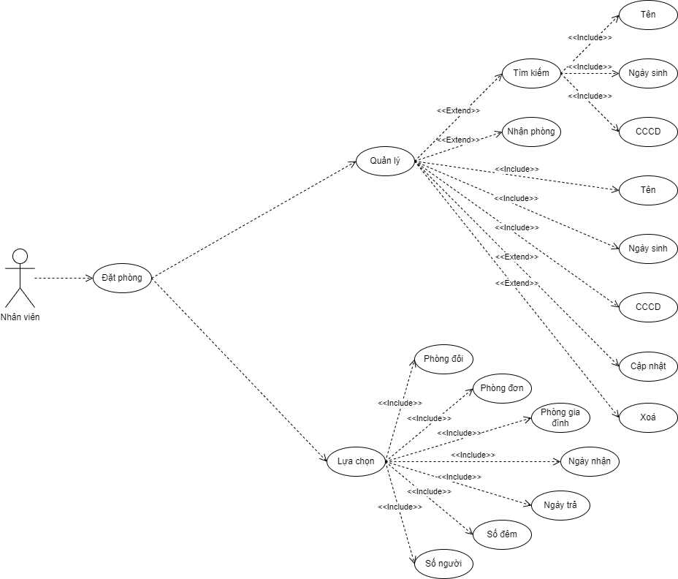
Các lược đồ:

Slide 10
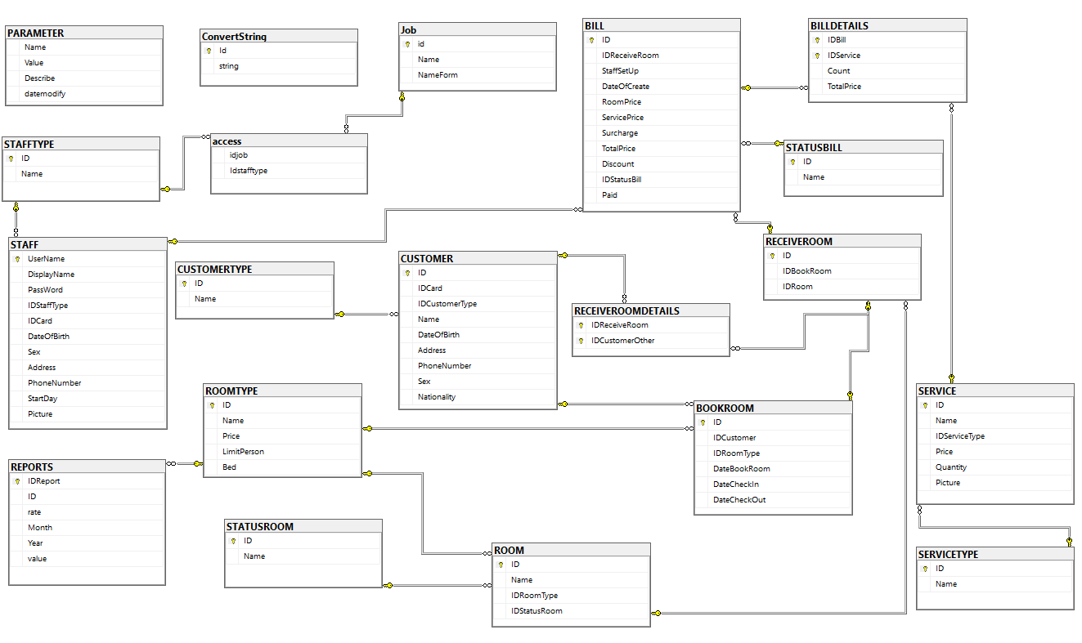

Slide 11
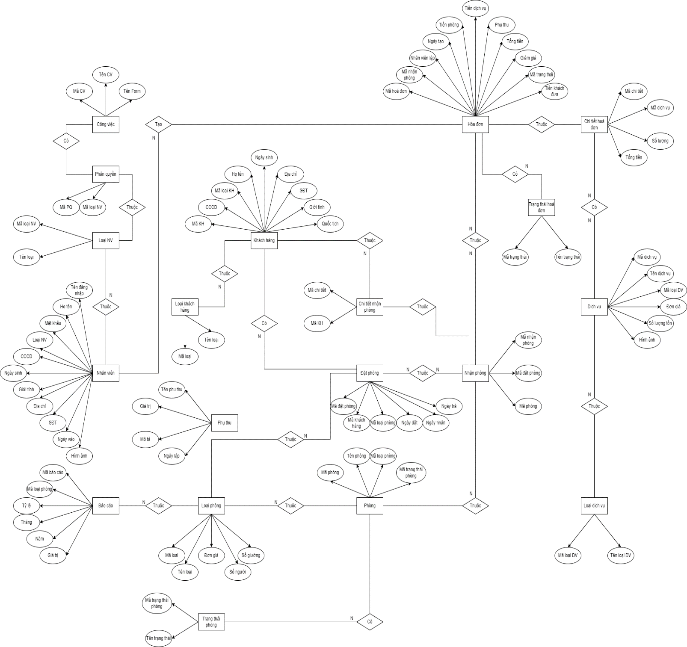

Slide 12
Cài đặt và thử nghiệm

Slide 13
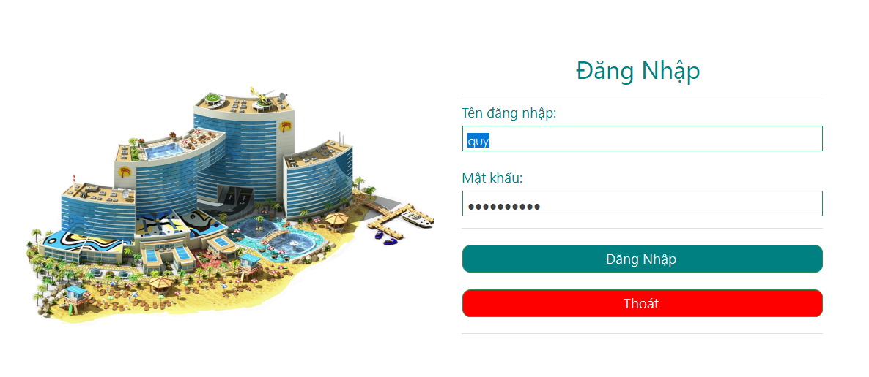

Slide 14
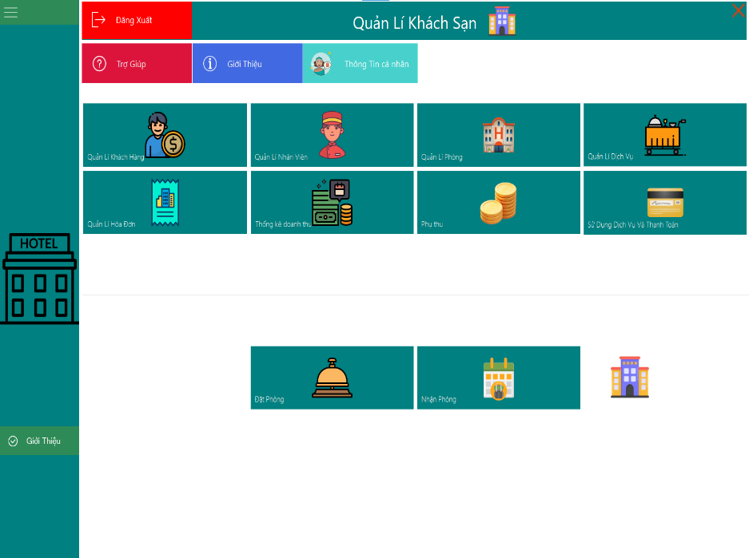

Slide 15
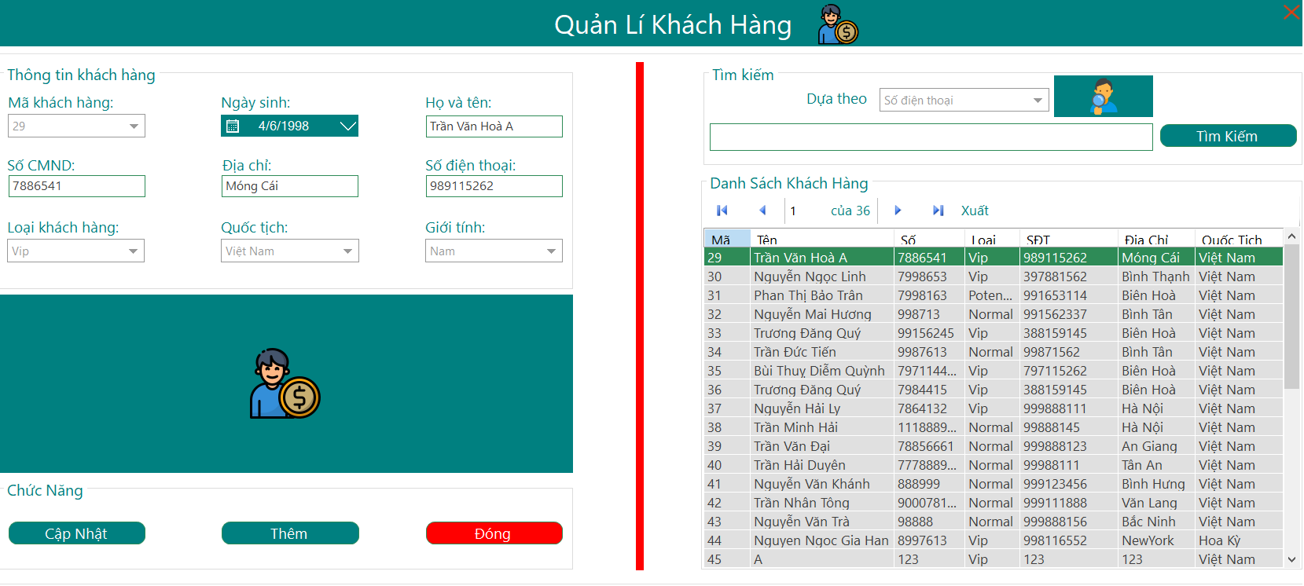

Slide 16
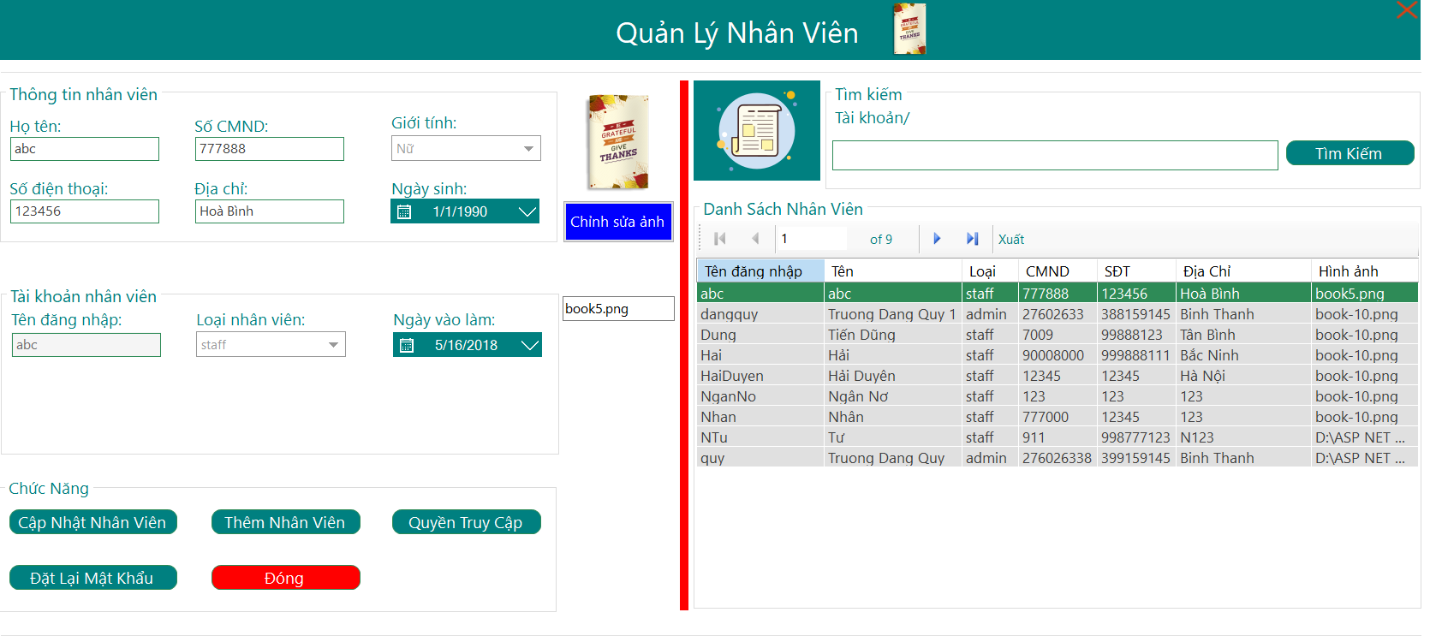

Slide 17
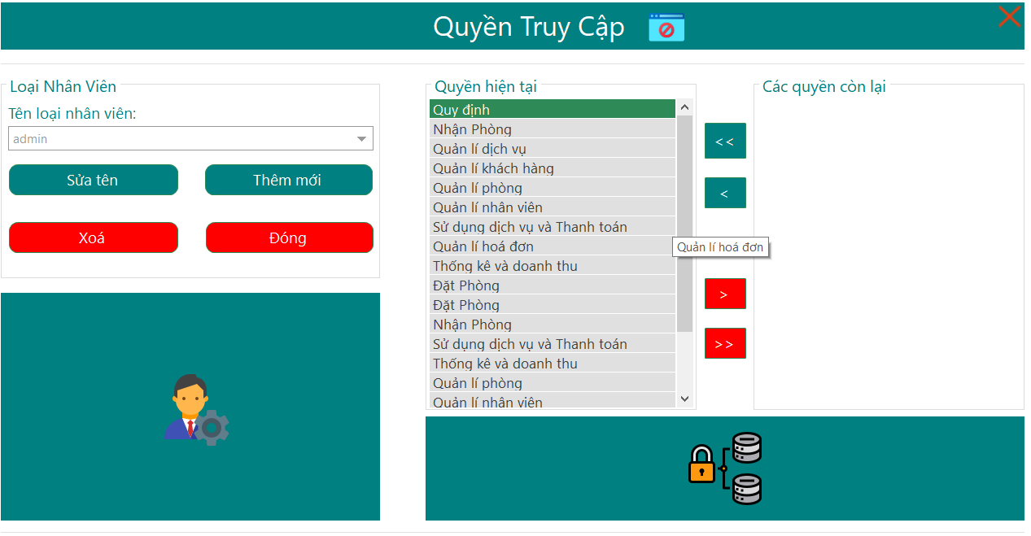

Slide 18
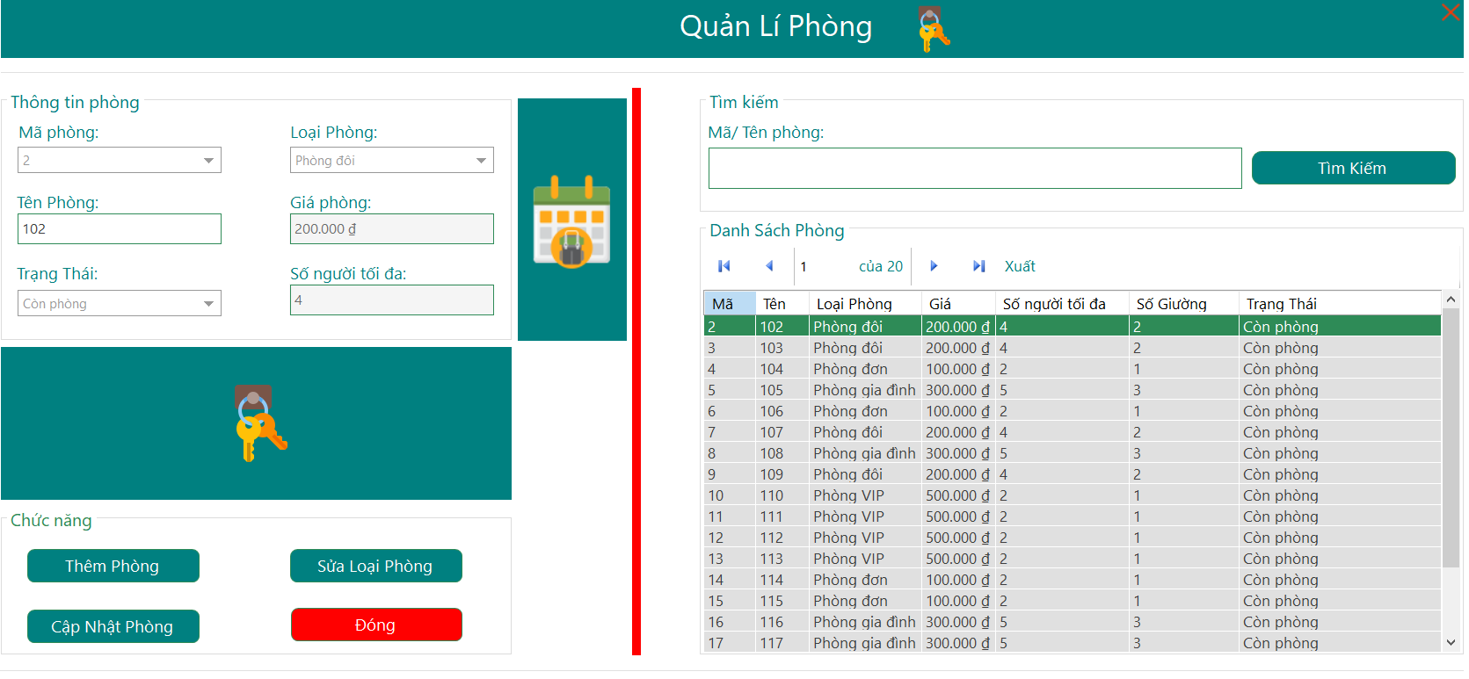

Slide 19
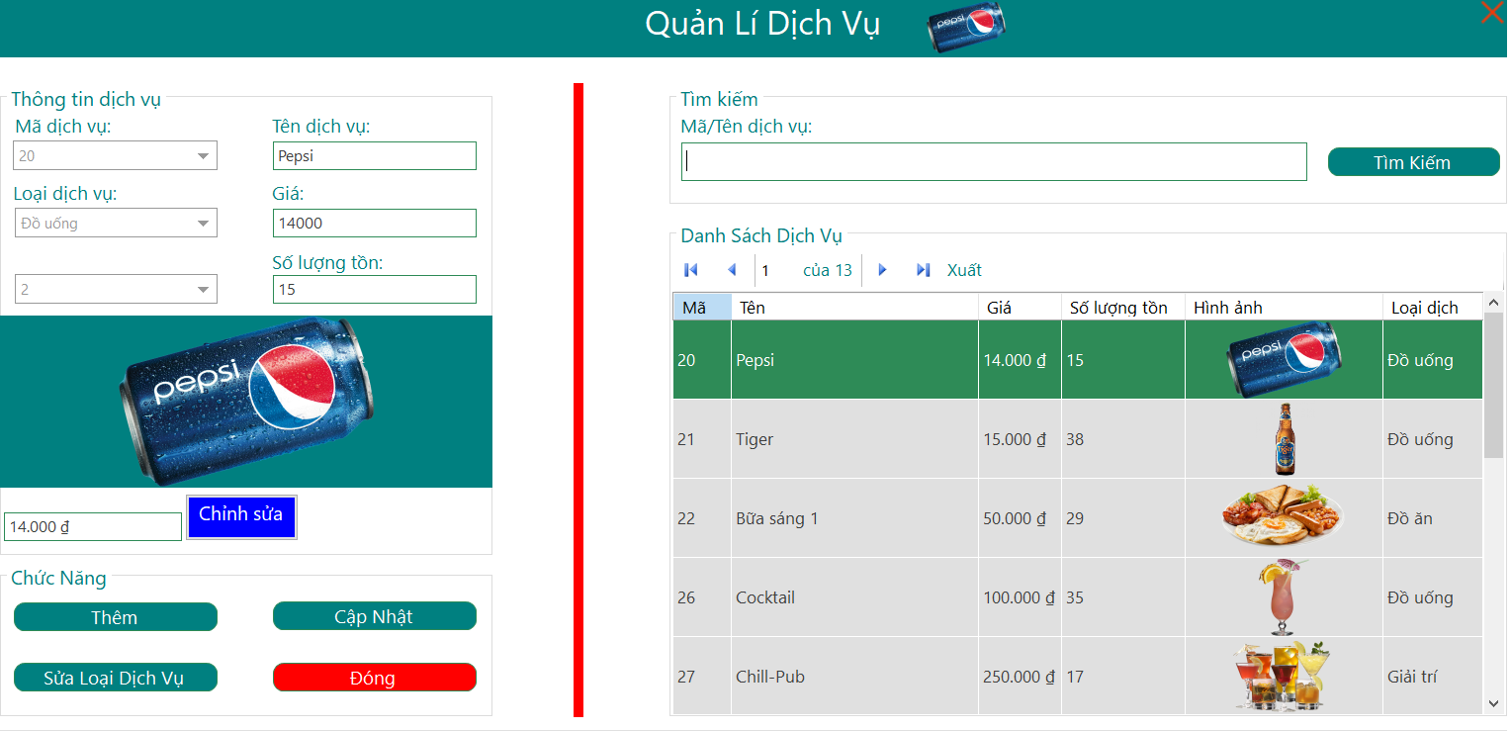

Slide 20
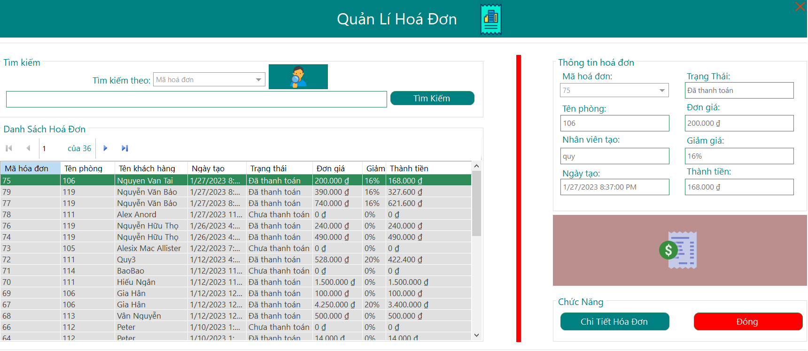

Slide 21
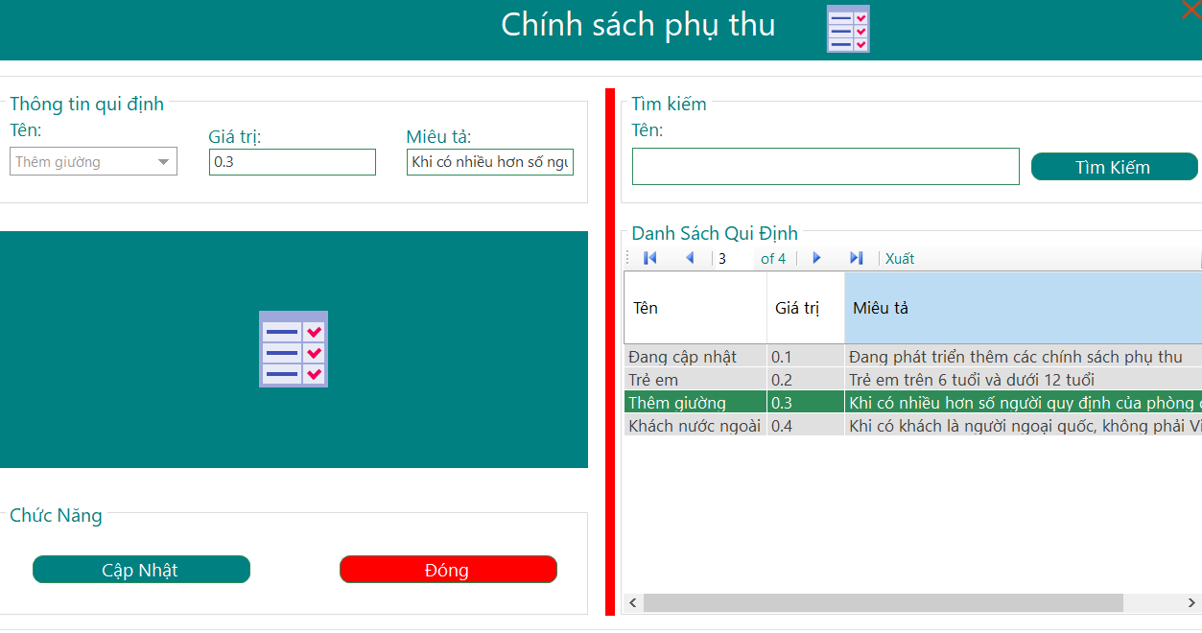

Slide 22
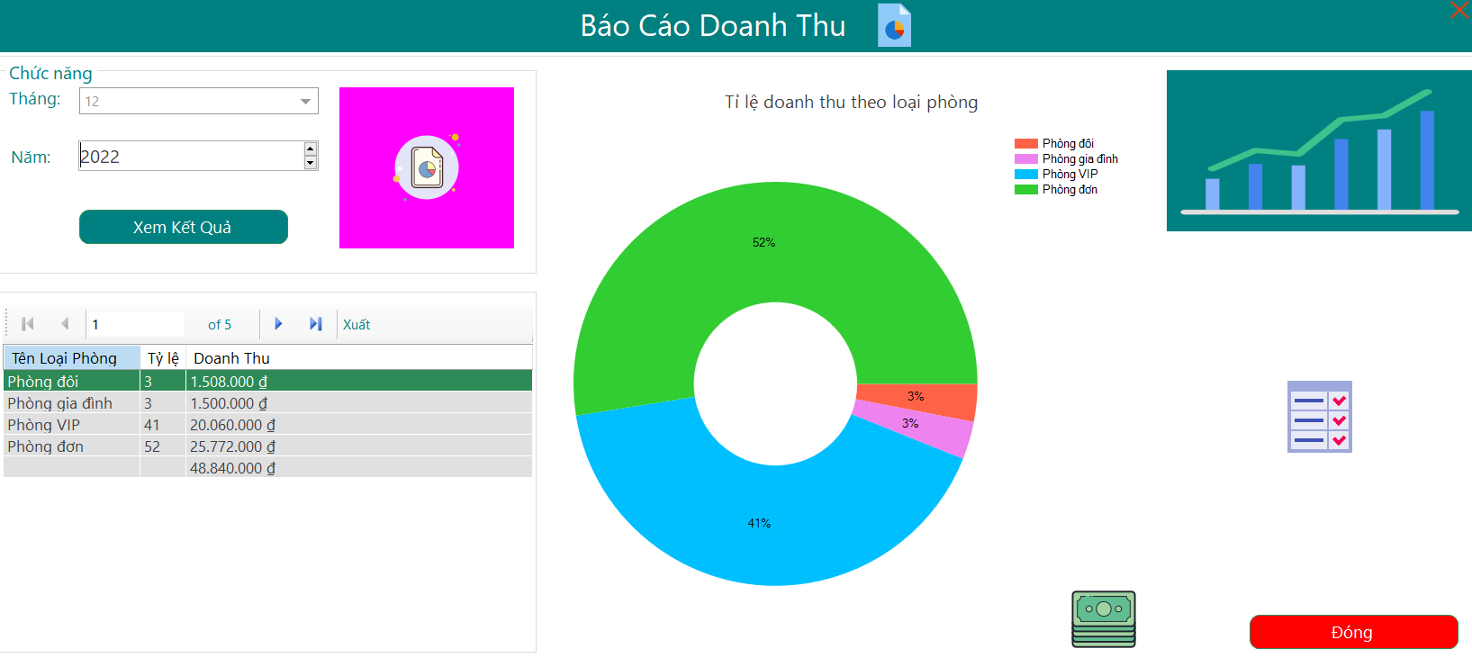

Slide 23
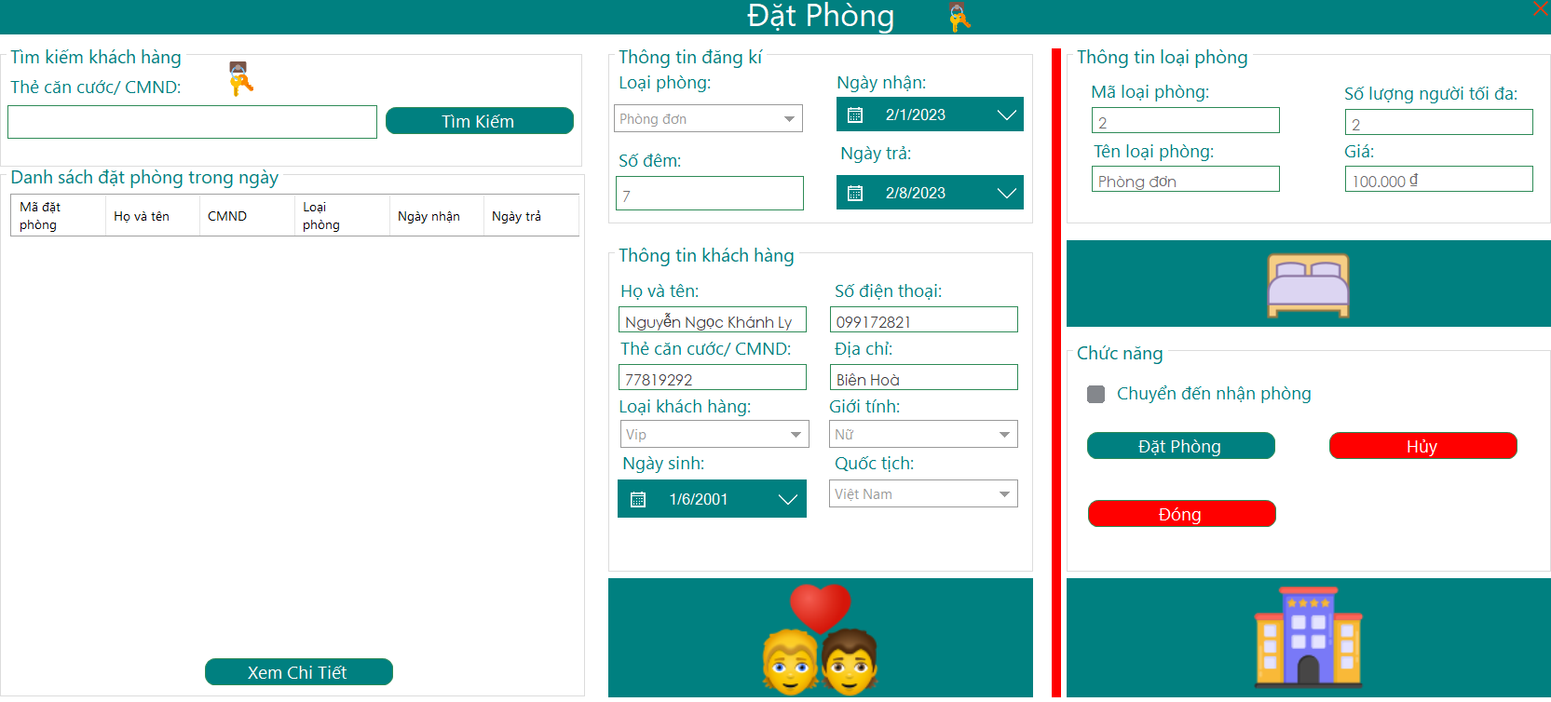

Slide 24
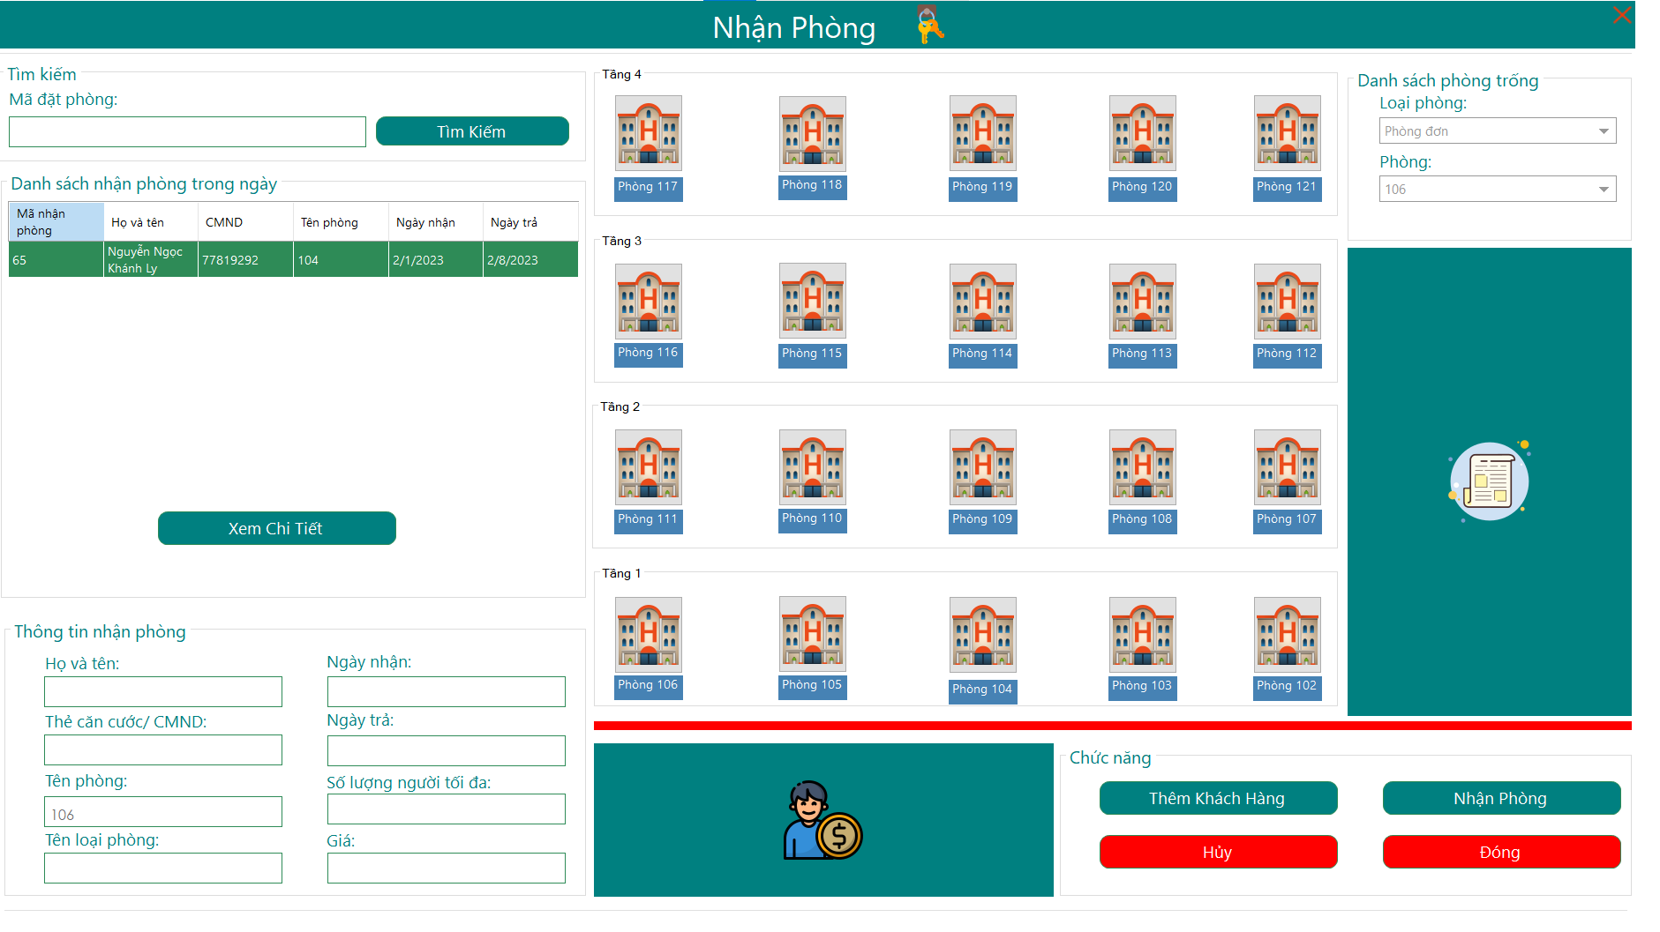

Slide 25
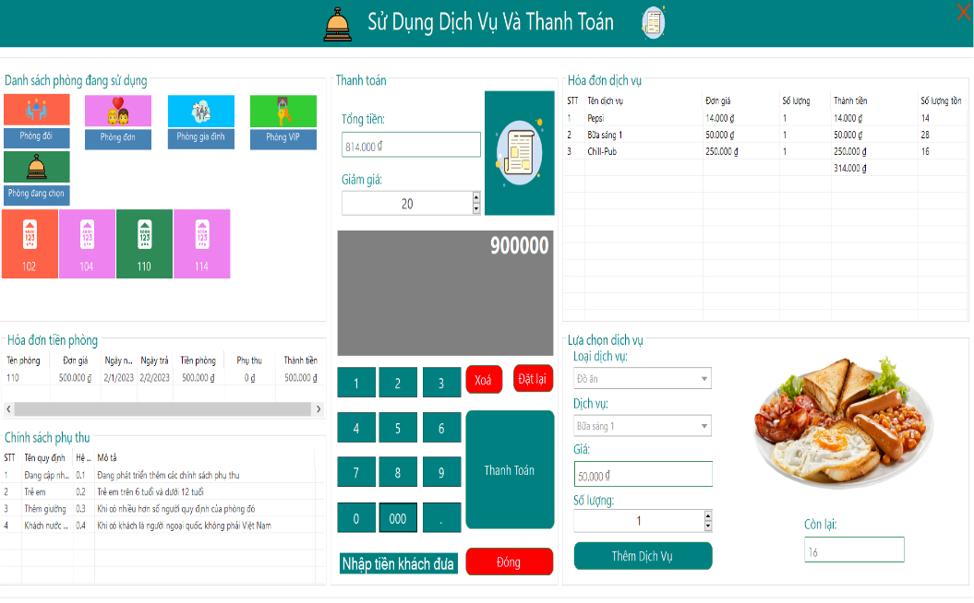

Slide 26
KẾT LUẬN
- Đồ án “xây dựng phần mềm quản lý khách sạn bằng winform C#” cơ bản đã xử lí hết các chức năng theo yêu cầu đề ra của các khách sạn như đặt phòng, nhận phòng, quản lý nguồn tài nguyên nhân lực để tạo ra một phần mềm quản lý khách sạn nhằm đáp ứng cho các khách sạn có quy mô vừa và nhỏ.
- Sau khi hoàn thành đồ án trên, em nắm vững các bước để xây dựng một phần mềm gồm các bước: khảo sát, phân tích hệ thống, thiết kế giao diện, cài đặt các tool xây dựng chức năng. Đồ án tập trung xử lí các kĩ thuật liên quan đến quản lý nguồn tài nguyên nhân lực, thanh toán, lưu trữ , phân tích, thống kê. - Đáp ứng được mọi điều kiện cho các công việc kinh doanh dịch vụ khách sạn.
- Xây dựng module cho công việc tìm kiếm và đề xuất các đối tượng thích hợp nhất với người dùng trong công việc lựa chọn dịch vụ, đặt nhận phòng, thống kê và thanh toán, quản lý thông tin.

Slide 27
MỤC TIÊU VÀ HƯỚNG PHÁT TRIỂN
Tích hợp thanh toán online.
Tích hợp hình thức trao đổi trực tuyến với khách hàng.
Tích hợp phương thức gửi thông tin qua Email.
Tối ưu hệ thống và bảo mật hệ thống.
Nâng cấp giao diện người dùng.

Slide 28
CÁM ƠN QUÝ THẦY CÔ ĐÃ LẮNG NGHE

